Slide 1
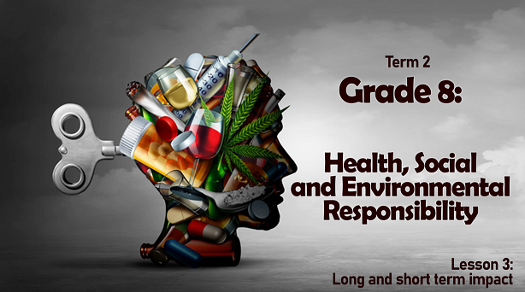

Kwartaal 2
Graad 8:
Gesondheids-, Sosiale en Omgewingsverantwoordelikheid
Les 3:
Kort- en langtermyngevolge van dwelmmisbruik
Notes:
Skyfie 1- Inleiding 3min
Welkom terug by Les 3 in ons reeks om te leer om toepaslik te reageer op ongesonde keuses, soos dwelmmisbruik. Draai na jou maat en gee EEN rede waarom jy nie dwelms wil gebruik nie. Wend jou nou tot iemand anders en gee hulle 'n verskoning wat jy 'n vriend sou gee as hulle jou gevra het om dwelms saam met hulle te gebruik.

Slide 2
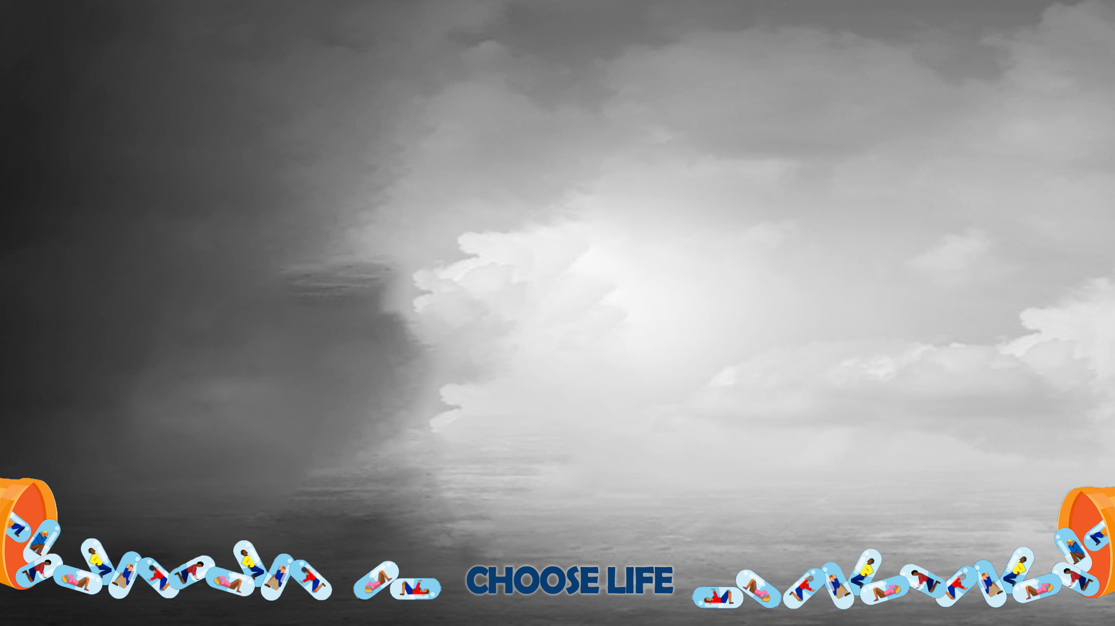
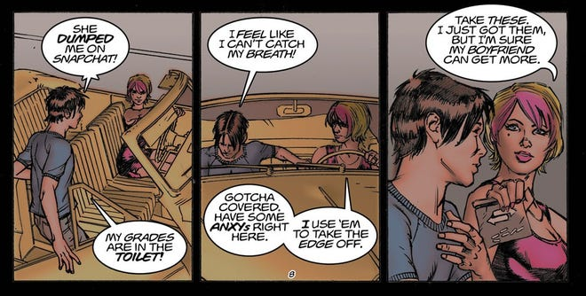
NEEM HIERDIE. EK HET DIT SO PAS GEKRY, MAAR EK’S SEKER MY KÊREL SAL NOG KAN KRY.
SY HET MY OP SNAPCHAT GELOS!
DIT VOEL OF EK NIE KAN ASEMHAAL NIE
EK HET JOU! GEBRUIK HIERDIE ANXYS.
EK GEBRUIK DIT OM TE KALMEER.
MY PUNTE IS BY DIE DREIN AF!
Notes:
Skyfie 2-4 - Onderrig 15min
In ons laaste les het ons gekyk na baie verskillende scenario's wat daartoe kan lei dat jy dwelms gebruik. Vandag gaan ons kyk na die impak wat daardie middels op die kort- en langtermyn op jou liggaam sal hê. Kyk na die strokiesprent. Kan jy ten minste DRIE antwoorde onthou wat hy kan gee om die dwelms van die hand te wys?
Ons sal hierdie karakters vandag volg en sien wat die uitkoms is. Maar kom ons kyk eers na die fisiese impak van dwelmmisbruik op jou liggaam.

Slide 3

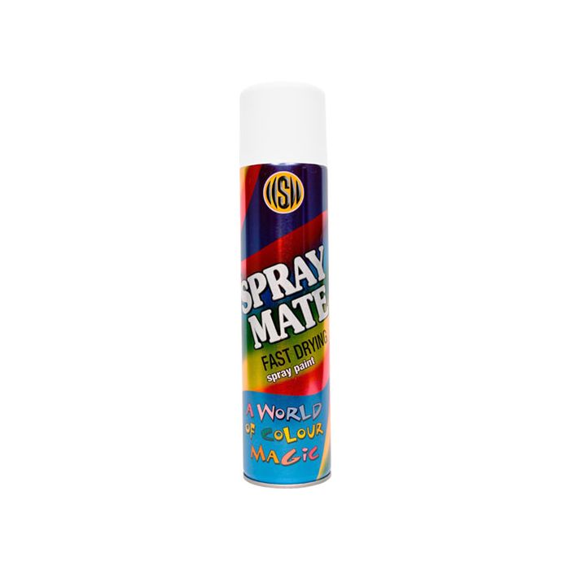
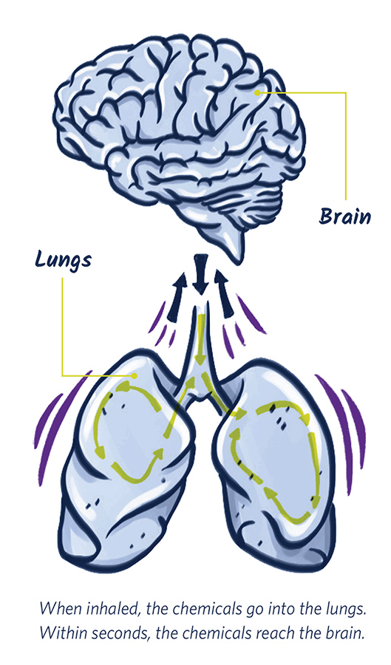
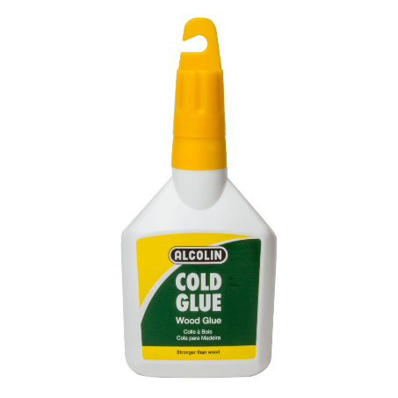
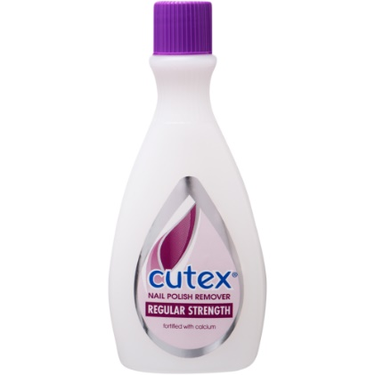
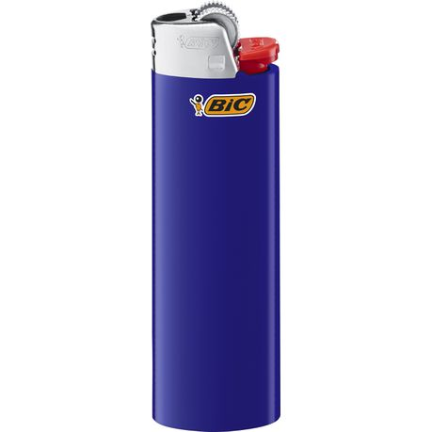

Kom ons kyk na die impak van inhaleermiddels/ inasemingsmiddels op jou liggaam..
Inhaleermiddels
Inhaleermiddels is chemikalieë wat in alledaagse huishoudelike produkte gevind word, wat sommige mense gebruik om “hoog” te word. Siende dat hierdie middels in die huis gevind word, dink party mense dit is onskadelik, maar hierdie chemikalieë kan baie skadelik vir die brein wees.
Brein
Longe
Wanneer jy inasem, dring die chemikalieë jou longe binne en in sekondes bereik dit jou brein.
Notes:
Skyfie 3
Kom ons kyk na die impak van twee soorte dwelms op jou liggaam
Inhaleermiddels
Hoe gebruik mense inhaleermiddels?
Mense wat inhaleermiddels gebruik, asem die dampe deur hul neus of mond in. Dit word 'snuif', 'snork' of 'huffing' genoem. Omdat die hoogtepunt (‘high’) slegs 'n paar sekondes of minute duur, gebruik sommige mense wat inhaleermiddels gebruik, dit herhaaldelik om langer hoog te voel.
Sommige produkte that mense inasem sluit in:
Aanstekers
Naellakverwyderaar
Viltpuntmerkers
Kamergeure
Spuitverf
Verfverdunner
Haarsproei
Blikkies geklopte room
Skoonmaakprodukte
Sleutelbordskoonmaker
Kokaïene
Hoe werk kokaïene?
Kokaïene verander hoe die brein werk deur die hoeveelheid chemikalie, genaamd dopamien, in dele van die brein te verhoog wat beloning en motivering beheer. As jy dit gereeld gebruik, sal jou brein gewoond raak aan die groot hoeveelheid dopamien wat deur die geneesmiddel geproduseer word en ander gesonde aktiwiteite sal minder interessant of pret lyk. Jy sal meer en meer van die dwelm wil hê net om normaal te voel.
Hoe beïnvloed kokaïene jou brein en liggaam?
Korttermyngevolge:
Hoë liggaamstemperatuur
Voel buitengewoon gelukkig en energiek; soms voel jy dat jy buite beheer is
Voel geïrriteerd en wantrouig teenoor ander
Sensitief vir lig, klank en aanraking
Ontstelde maag
Langtermyngevolge:
Neusbloedings, verlies van reuk, slukprobleme
Hoes- en longprobleme
Gevolge van oordosis:
Beroertes en aanvalle
Onreëlmatige hartritme of hartaanval

Slide 4
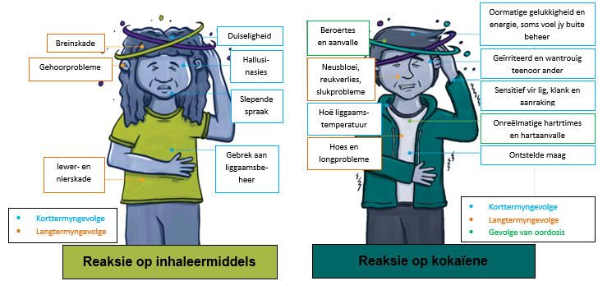
Notes:
Skyfie 4
Voltooi die res van die vrae oor Les 3 - Werkkaart Aktiwiteit 1 deur na hierdie prent te verwys.

Slide 5
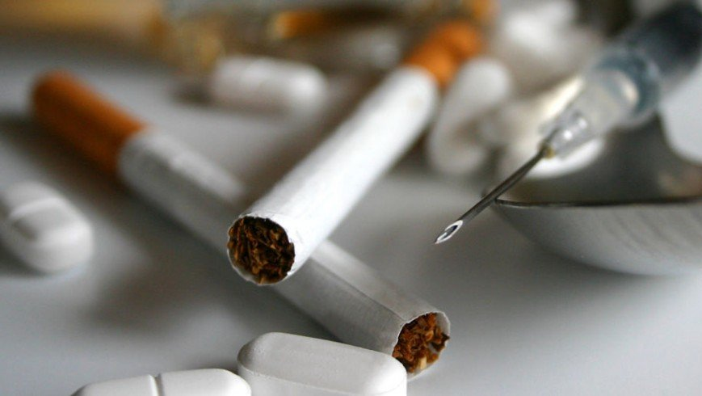
Dwelmmisbruik in Suid-Afrika se townships
Notes:
Skyfie 5 - 12min
Die impak van dwelmmisbruik beïnvloed nie net ons fisiese liggame nie, maar ook ons emosionele en sosiale gedrag. Die manier waarop dwelmgebruikers met hul vriende en familie omgaan, verander hoe meer hul verslaaf word aan dwelms. Dit kan insluit om toe te gee aan 'n lewe van misdaad om meer geld te kry om dwelms te koop.
Voltooi les 3 – Werkkaart Aktiwiteit 2.

Slide 6
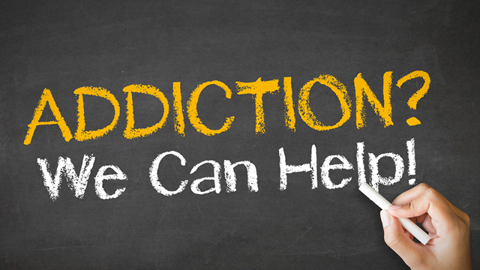
VERSLAWING?
ONS KAN HELP!
Notes:
Skyfie 6 + 7 - 5min
Dit is baie moeilik om net op te hou om dwelms te gebruik wanneer 'n persoon verslaaf is. Baie dwelmverslaafdes voel baie alleen en glo dit is onmoontlik om dwelmverslawing te oorkom. Omdat dwelms die manier waarop 'n persoon se brein werk, verander en as gevolg daarvan hul gedrag, sal 'n verslaafde professionele hulp nodig hê om ten volle te herstel.
Op grond van wat ons tot dusver in hierdie les geleer het, wat sou jy sê is 'n paar van die simptome / tekens van dwelmmisbruik om uit te kyk onder jou portuurgoep:
(ONDERWYSERNOTA: Gee geleentheid vir leerders om te antwoord. Leerders kan enige van die artikels beantwoord, maar die volgende is ook moontlik)
Onttrekking van familie en vriende
Verandering van gedrag - verhoogde impulsiwiteit of woede (gemoedskommelings)
Nuwe vriendekringe
Algemene selfversorging - liggaamsreuk, ens. - word geïgnoreer
(Vra die klas die volgende vraag.)
As jy bekommerd is dat jou vriend dalk aan dwelms verslaaf is, wat kan jy doen?
Beveel aan dat hulle 'n onderwyser / berader by die skool nader om raad te kry.
Praat met hul ouers of ouer broers en susters om hulle te neem om hul dokter te sien.
Die dokter kan hulle in 'n rehabilitasiekliniek inboek, waar gespesialiseerde hulp vir die oorwinning van verslawings gevind kan word.
In Suid-Afrika kan jy ook webwerwe soos Alcoholics Anonymous of Lifeline besoek.

Slide 7
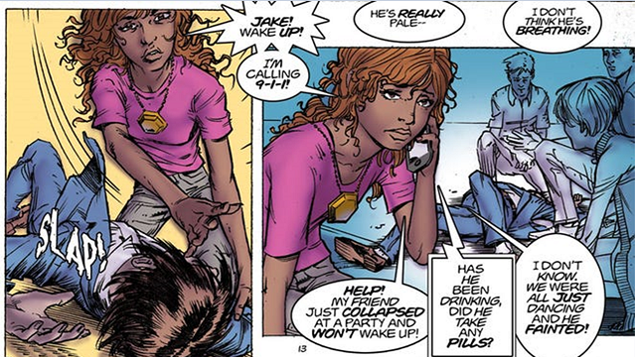
JAKE, WORD WAKKER!
HY IS REGTIG BLEEK.
EK DINK NIE HY HAAL ASEM NIE.
EK BEL
9-1-1!
EK WEET NIE. ONS HET ALMAL NET GEDANS EN TOE VAL HY FLOU!
HET HY ALKOHOL GEDRINK? HET HY PILLE GEDRINK?
HELP! MY VRIEND HET BY ‘N PARTYTJIE OMGEKAP EN WORD NIE WAKKER NIE!
Notes:
Skyfie 7
Onthou julle die strokiesprent waarmee ons vandag begin het? Ek het gesê ons sal die uitkoms sien. Ongelukkig het Jake nie die wilskrag gehad om vir sy virend nee te sê vir dwelms nie. Hy het gevoel sy angs was te groot en wou die stres verminder. Al sy redes het niks beteken toe hy gesterf het nie.
Graad 8's, julle is in 'n unieke tyd van jul lewens waar jy soms dink jy kan doen wat jy wil en daar is geen negatiewe gevolge nie. Jy dink jy is onoorwinbaar. Om dwelms te gebruik, is nie 'n speletjie nie. Jy gaan verloor! Leer hierdie les eerder nóú as ná jare van dwelmmisbruik, want dan sal jy sukkel om verslawing te oorkom en om jou lewe terug te kry.
Deel 'n kopie van die Inhoudopsomming uit.

Slide 8
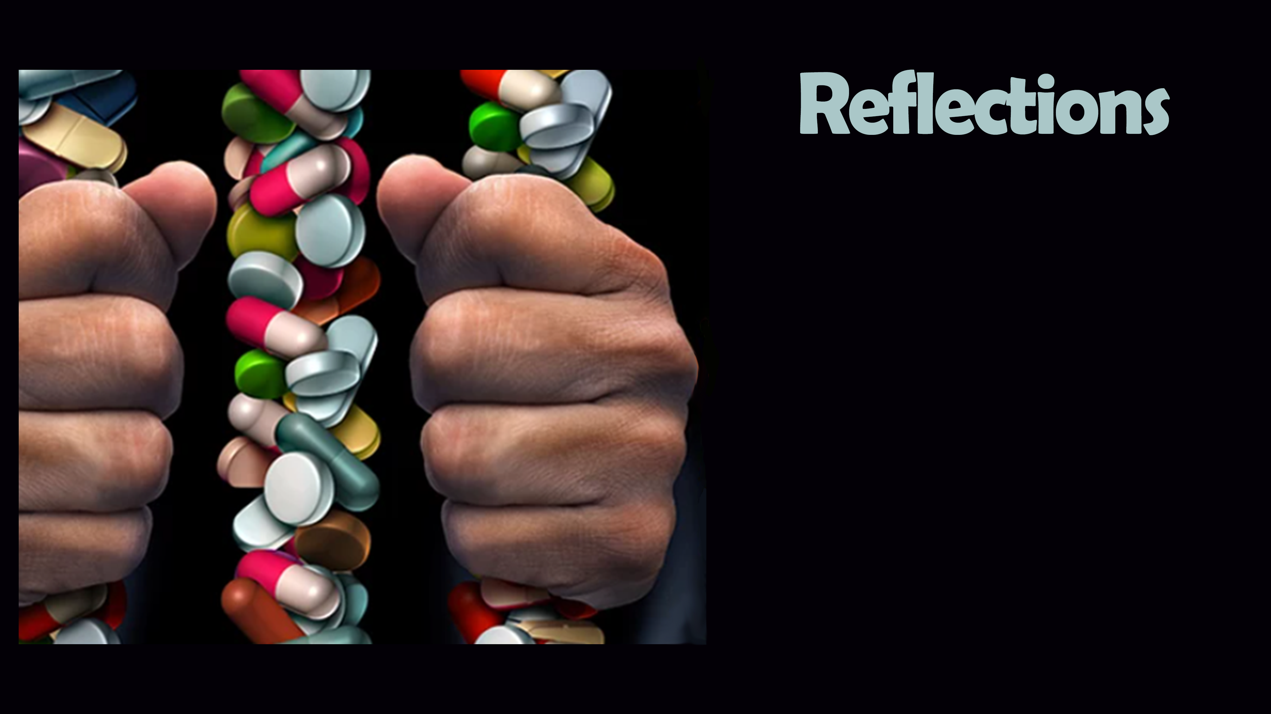
REFLEKSIE
Dink na oor die afgelope les.Watter faktore sal jou keuses beïnvloed om“Nee” te sê vir dwelmmisbruik?
Watter fisiese aktiwiteite kan jy eerder saam met jou vriende doen as om dwelms te gebruik?
Notes:
Skyfie 8
Leerders neem om 'n oomblik om na te dink oor wat hulle vandag in die klas oor hulself geleer het deur op Les 3 - Werkkaart Aktiwiteit 3 te reageer.
Na hierdie reeks, wat het jy geleer wat jou keuses sal beïnvloed om vir dwelmmisbruik “Nee” te sê?
Watter fisiese aktiwiteite kan jy saam met jou vriende doen eerder as om dwelms te gebruik?
Daar is geen memo-antwoorde op hierdie vrae nie. Maak seker dat die klas in hierdie tyd stil is. Jy kan selfs 'n instrumentele liedjie speel om stilte en reflektering aan te moedig.

